Slide 1

华语乐坛
个人PJ
2022/12/14
陈丹纯

Slide 2
1
研究背景
2
研究思路
目 录
CONTENTS
3
研究过程&技术分析
4
总结&反思

Slide 3
1
研究背景

Slide 4


1. 研究背景
经典歌曲重新走红
个人听歌习惯
“哥哥”“姐姐”再度翻红
究竟是回忆杀，还是华语乐坛这十年的后继无人？
Notes:
不知道大家之前有没有发现，现在出圈的高质量歌曲基本上都来自于二十年前崛起的那一批歌手，比如。。。或者一些新生代实力唱将如周深，邓紫棋等。但是大多数新生代实力唱将基本也是十年前崭露头角。甚至相当一部分是十几年前的歌曲的再度翻红，比如夏天的风。。。我虽然也是个00后，但我的童年可谓是传说中90后的青春，相比于现在蔡徐坤等顶流歌手偶像，我还是倾向于听这些乐坛前辈或者新兴实力唱将的歌曲。加上近两年浪姐披歌的爆火，姐姐哥哥们再度成为人们关注的热点。究竟是回忆杀，还是华语乐坛这十年的后继无人？华语乐坛是否真的在衰颓？因此，此次我将目光锚定在听众对华语乐坛这二三十年的观点变化。

Slide 5
2
整体思路

Slide 6
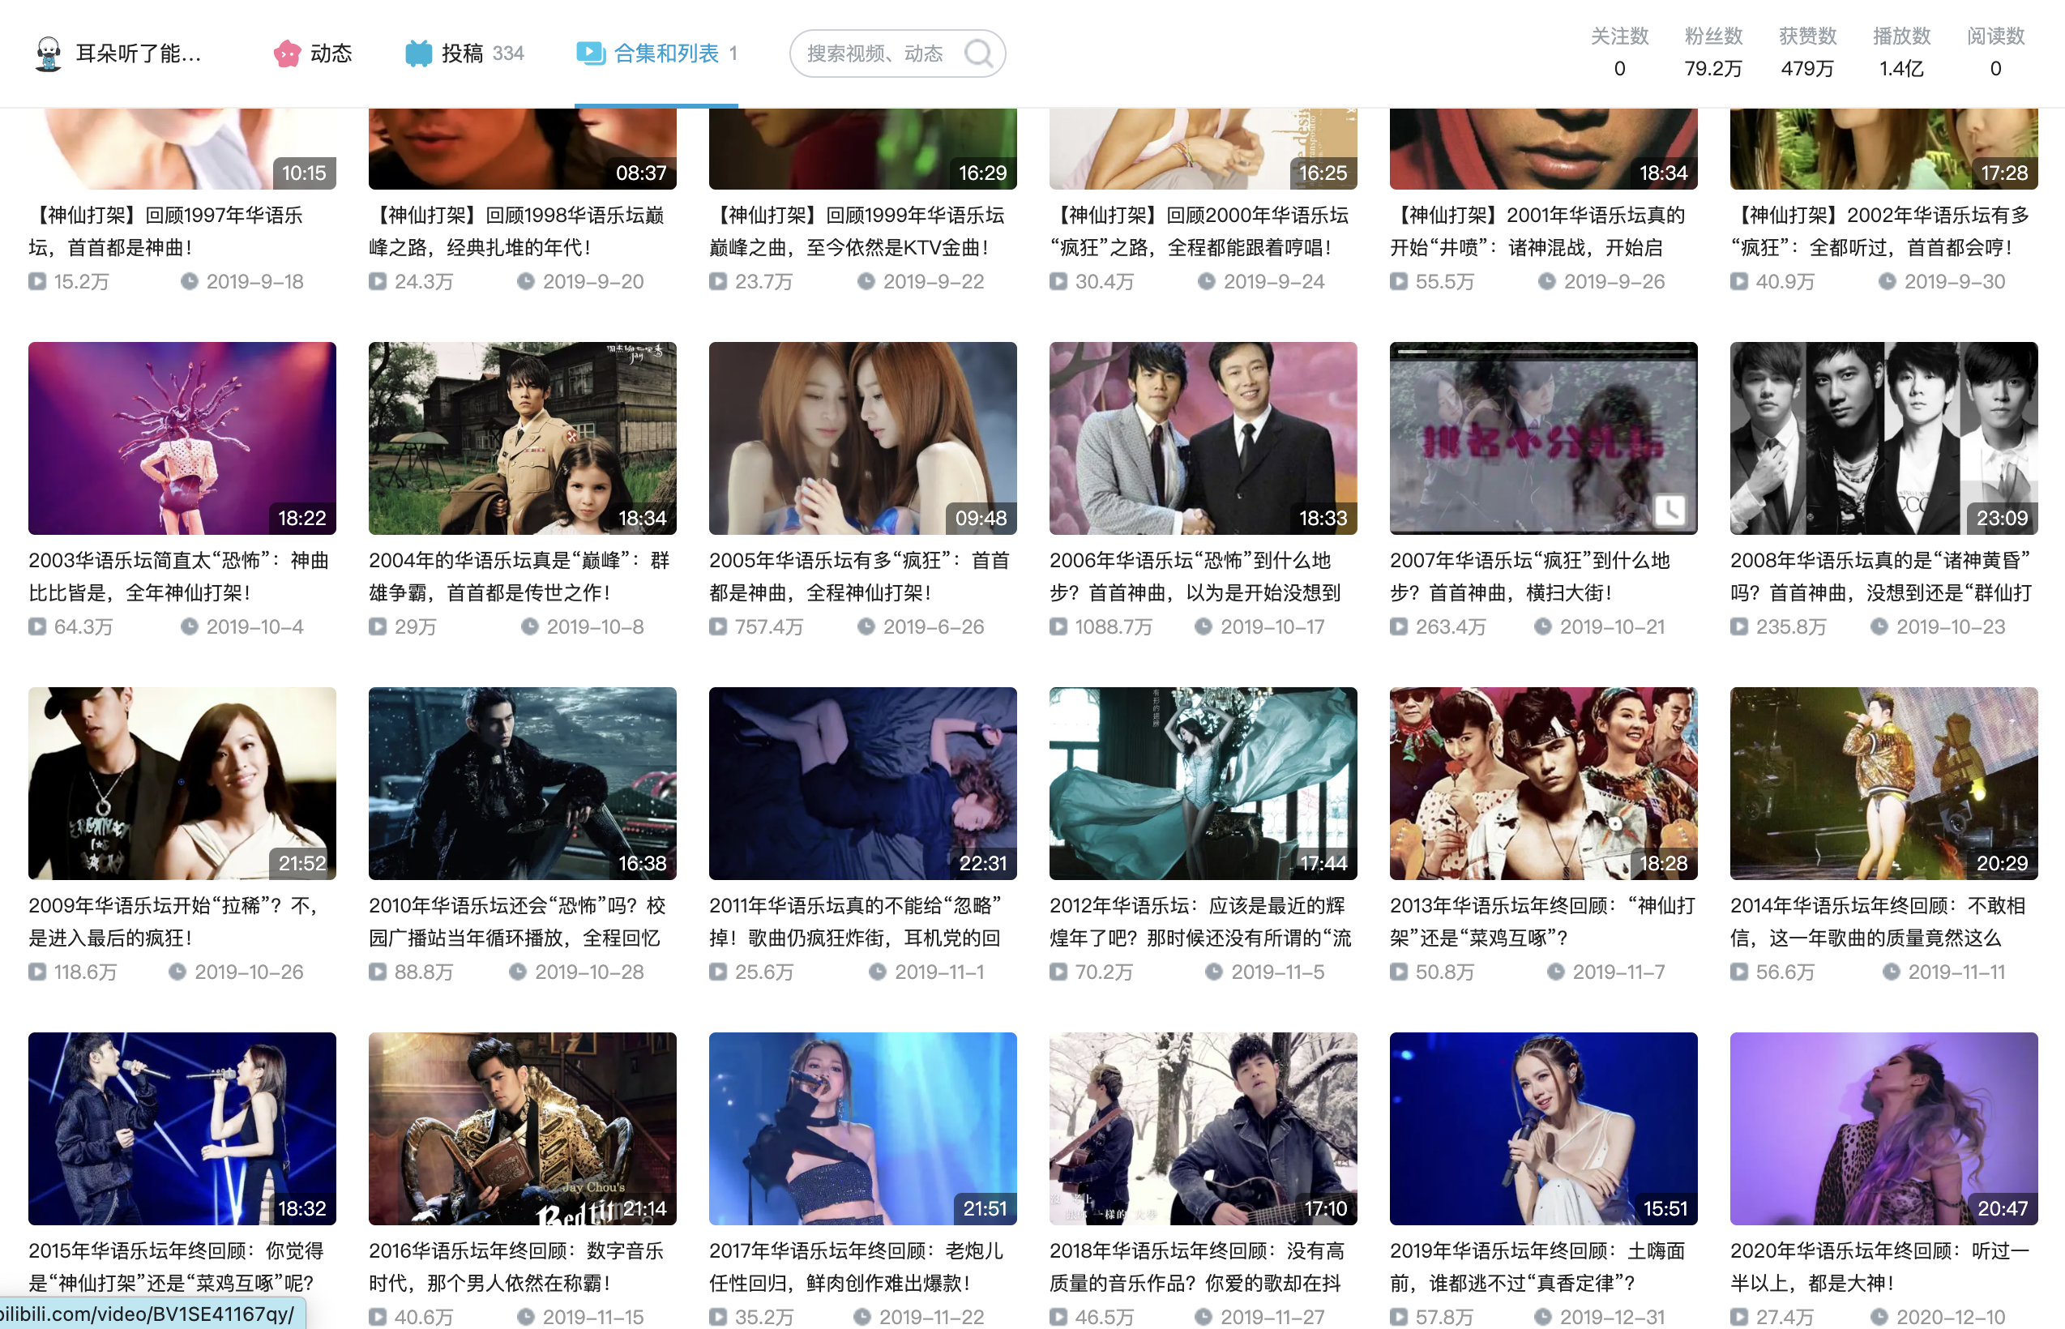
2. 研究思路
爬取b站华语乐坛年度总结合集的弹幕和评论
——b站up主“耳朵听了能怀孕”的历年华语乐坛经典回顾合集
分词、停用词处理（jieba，stopwords）
情感分析（snownlp，Bert）
关键词分析 (jieba)
词云图分析 (wordcloud)

Slide 7
3
研究过程技术分析

Slide 8
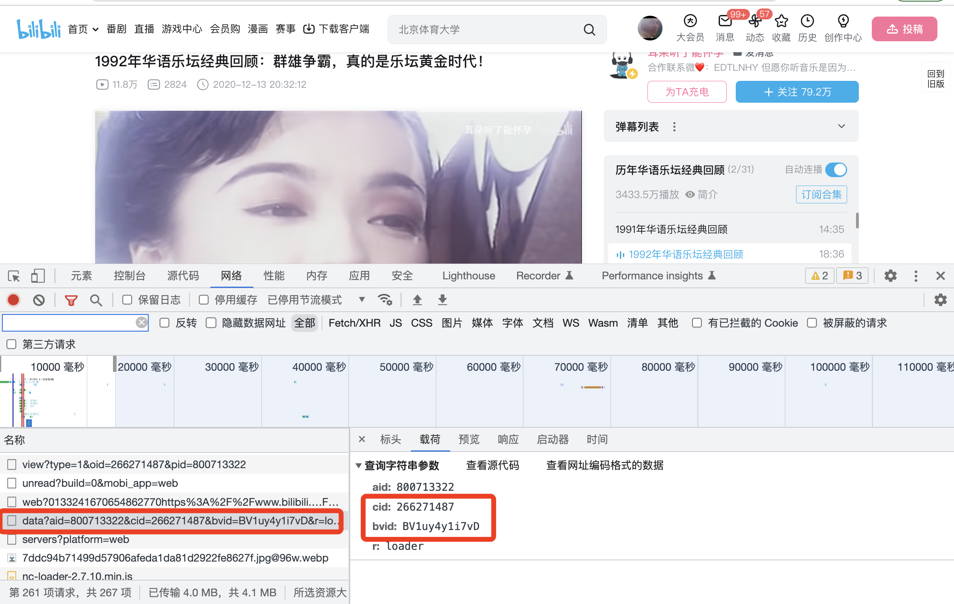
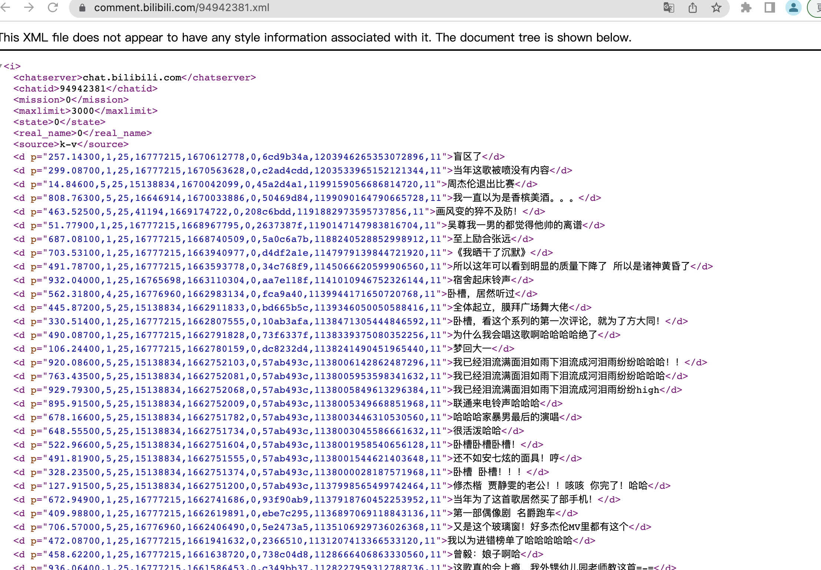
3.1.1 爬取弹幕数据
API方式——cid，bv
对于一整个合集30+视频，如何实现自动化爬取所有视频？
Notes:
爬取b站弹幕主要用到cid接口，相信不少同学这次爬取也用到了这个方法。但是我遇到了一个问题，这个合集总共有31一个。我觉得一个个自己查找cid接口太麻烦了，甚至显得有点笨。那我们如何爬取一整个合集所有视频的弹幕呢？网上搜索半天找不到解决方案，我自己倒是想出了一个解决方法。

Slide 9
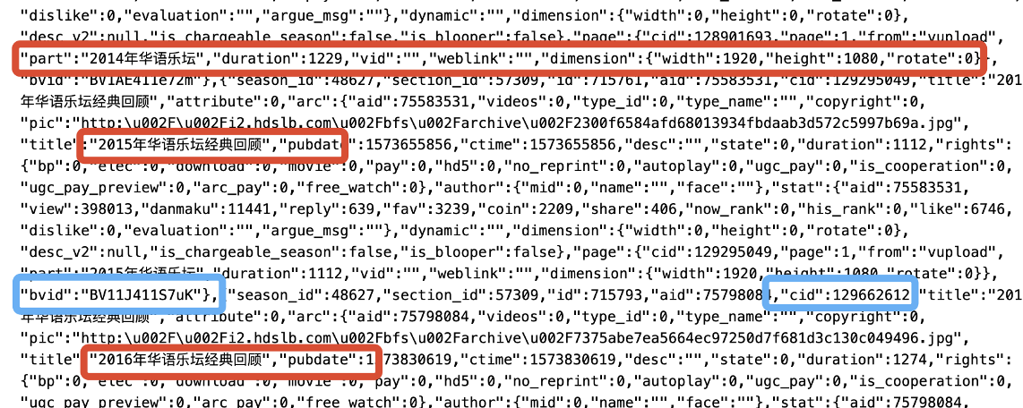
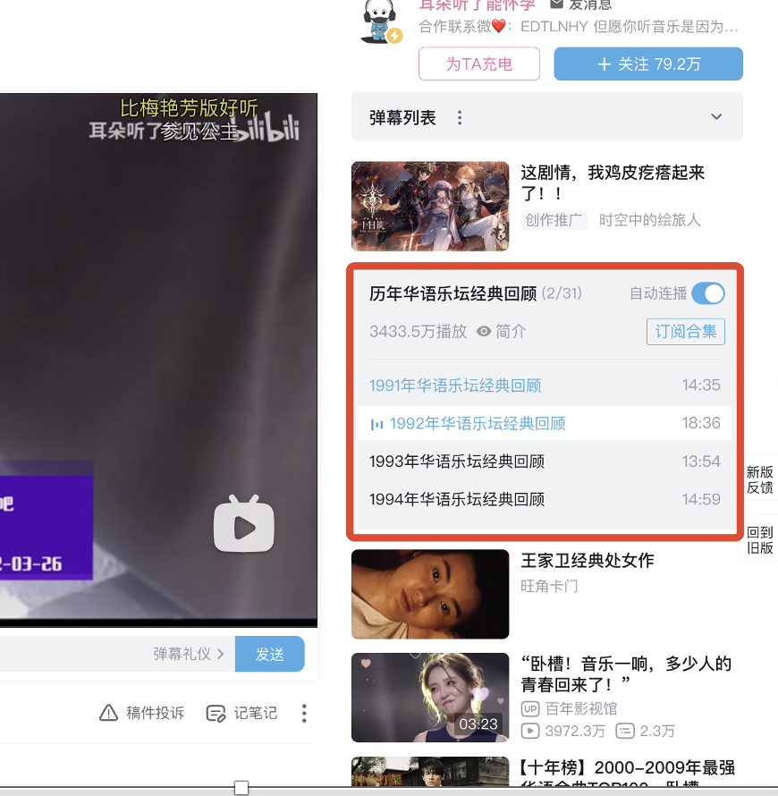
3.1.1 爬取弹幕数据
视频上下文信息
——一个视频抓取整个合集的关键信息
Notes:
注意，合集视频旁边是有视频列表的，

Slide 10
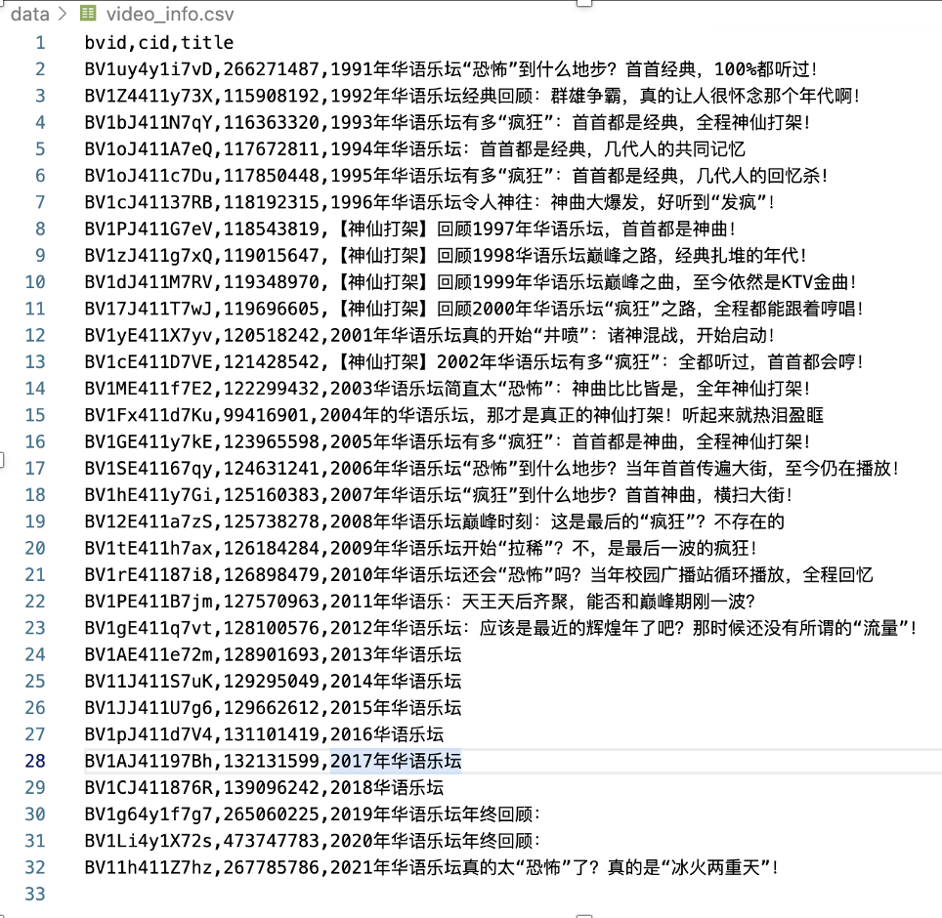
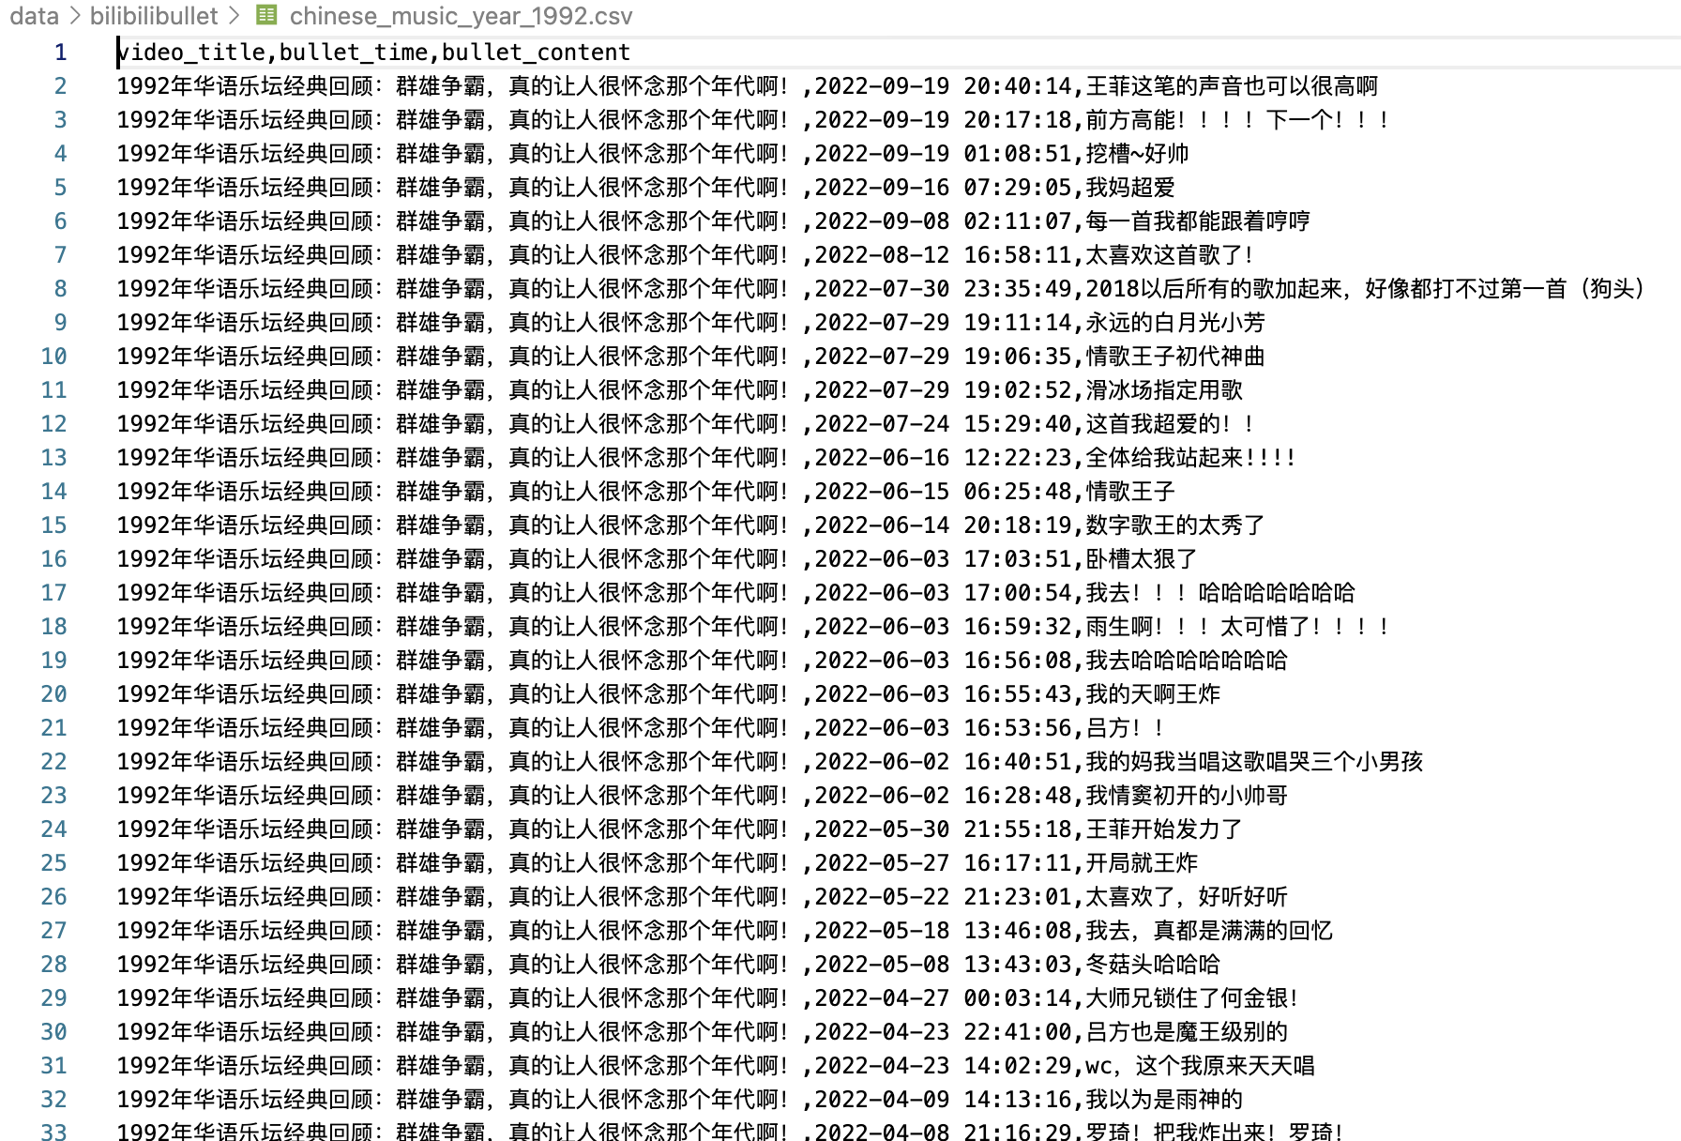
3.1.1 爬取弹幕数据
弹幕爬取输出格式
视频上下文信息
——一个视频抓取整个合集的关键信息
合集里所有视频的获取弹幕的关键信息
Notes:
注意，合集视频旁边是有视频列表的，

Slide 11
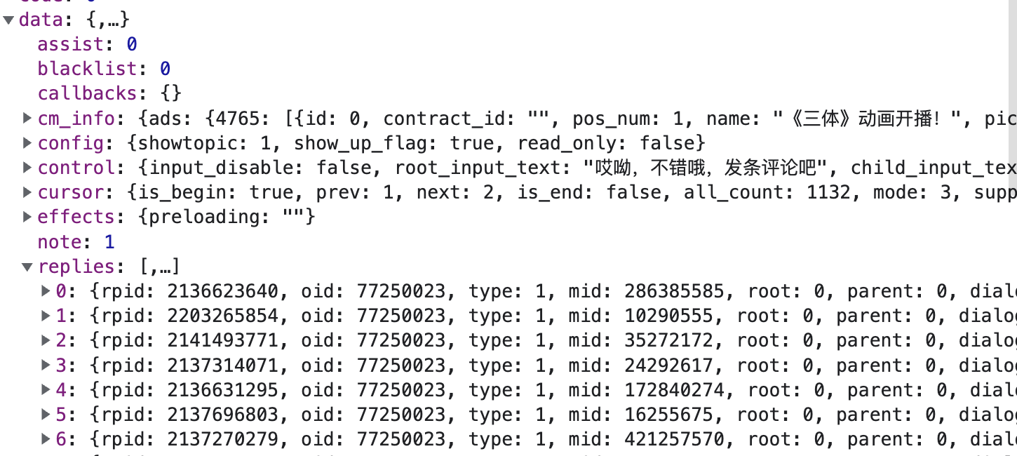
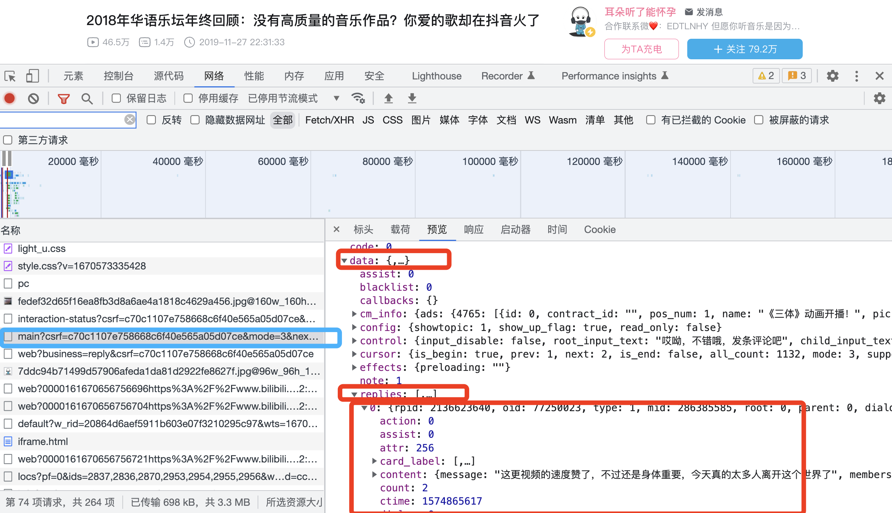
3.1.2 爬取评论数据
如何实现所有评论的爬取？
如何实现评论的评论及其回复的爬取？
Notes:
注意，合集视频旁边是有视频列表的，

Slide 12
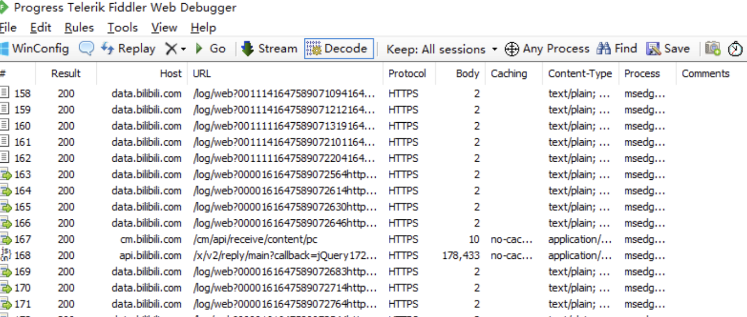
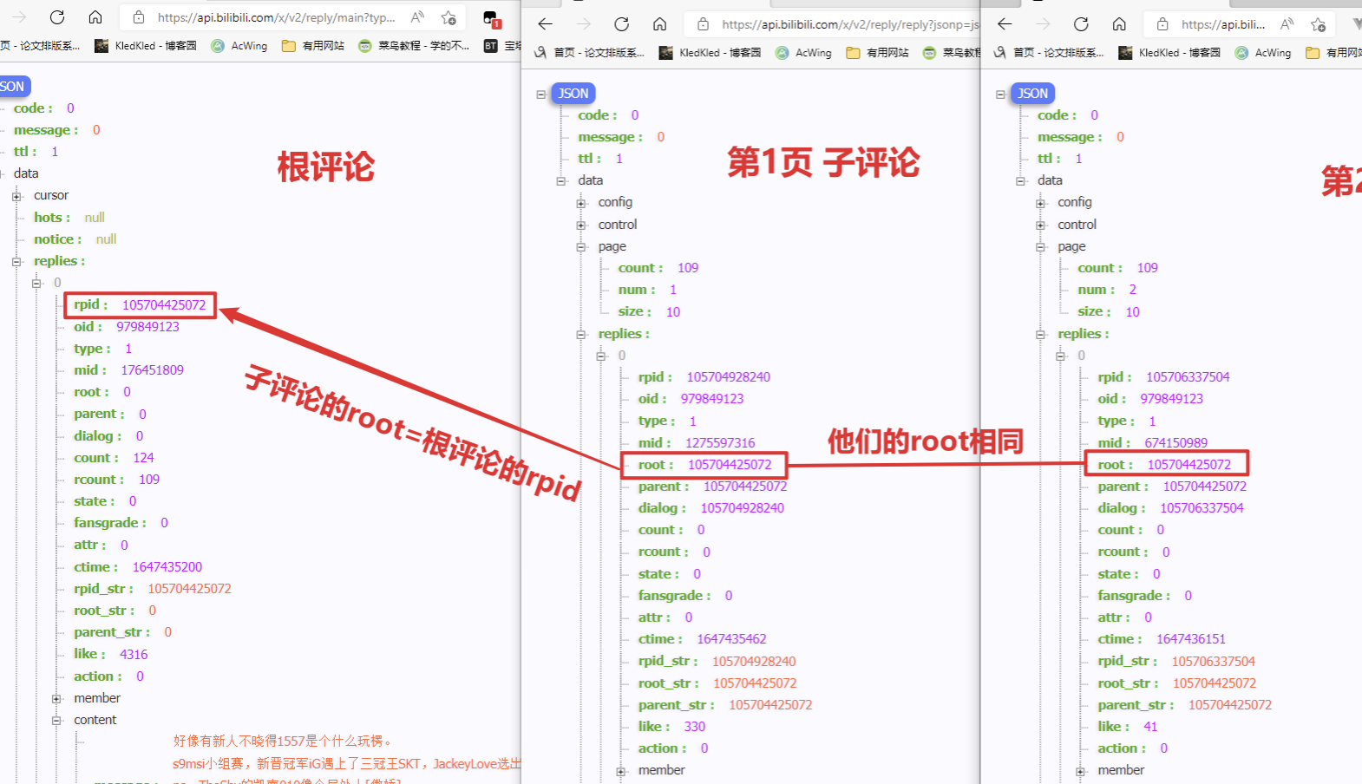
3.1.2 爬取评论数据
Fiddler抓包
动态爬取（更改页面）
回复认准rpid
Notes:
注意，合集视频旁边是有视频列表的，

Slide 13
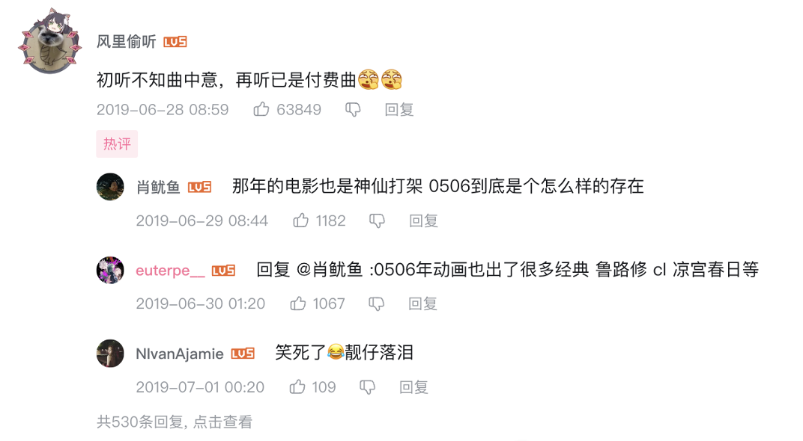
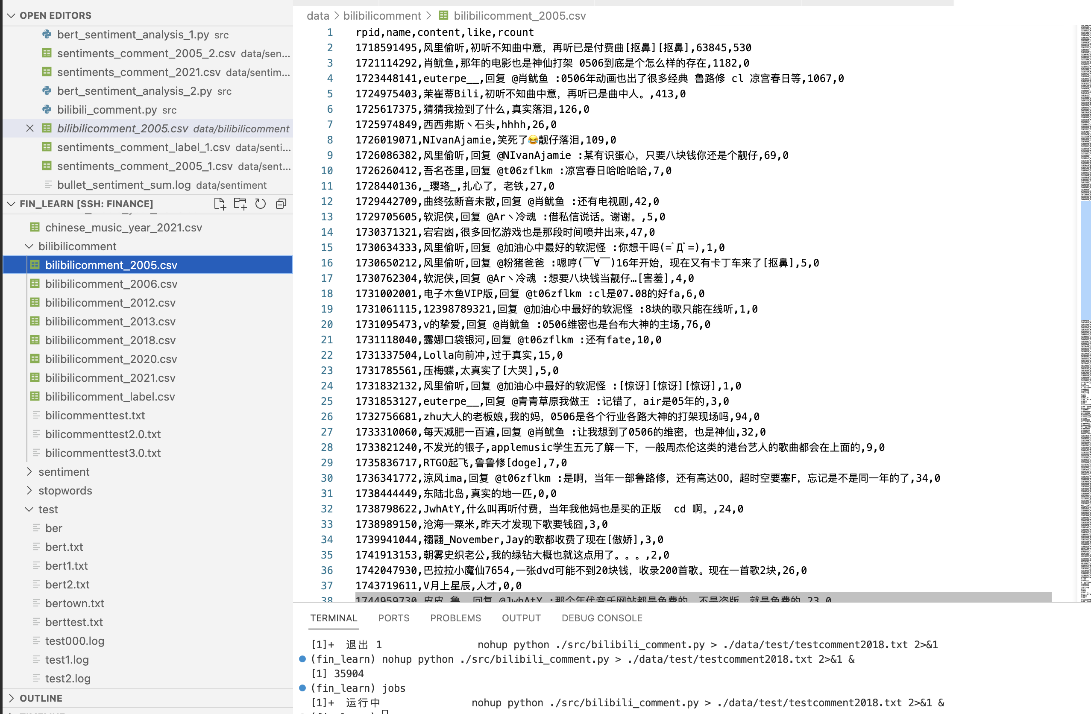
3.1.2 爬取评论数据
自动化？——抽样/oid接口/时间所限
Notes:
注意，合集视频旁边是有视频列表的，

Slide 14
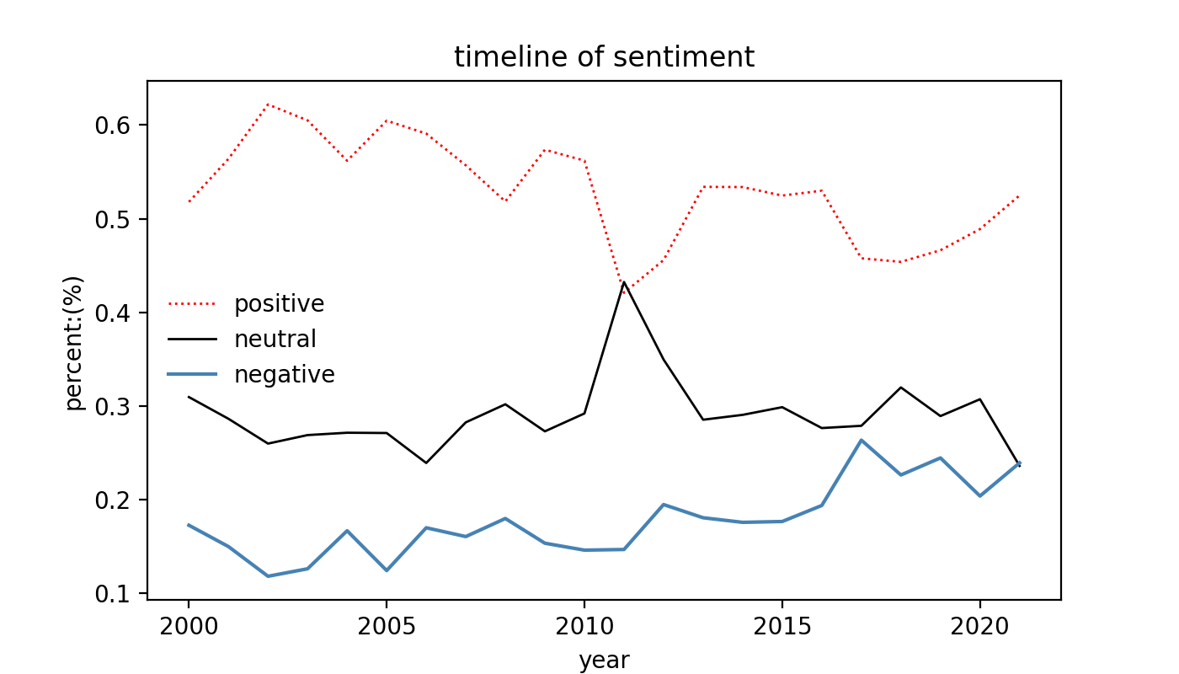
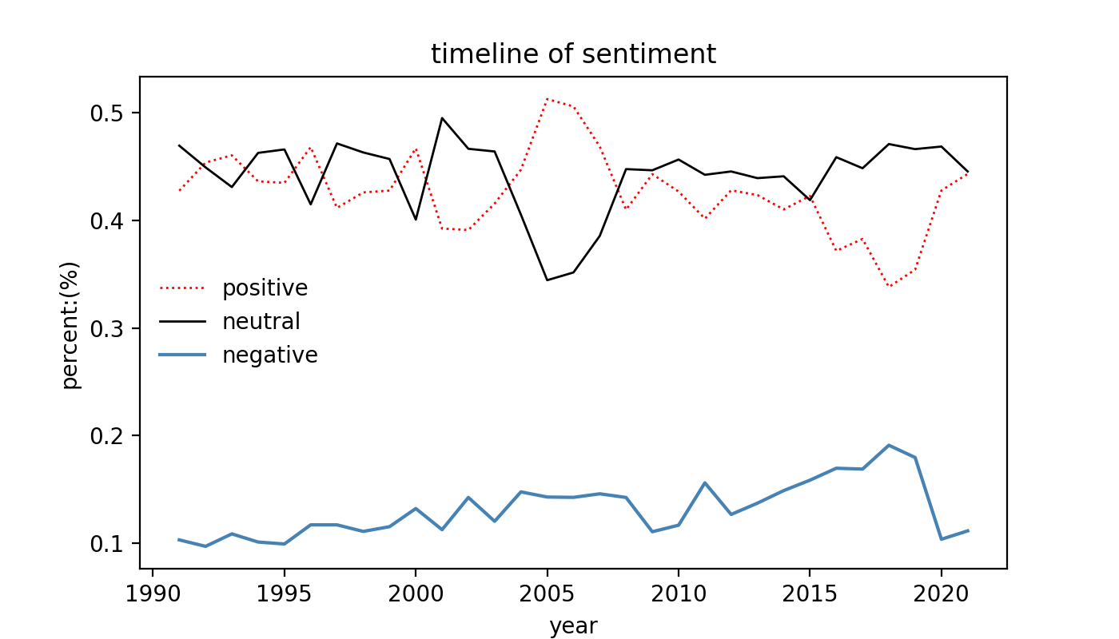
3.2.1 snownlp情感分析
Positive，negative，neutral
基于词语
基于词汇
局限性——词，情绪化文本
弹幕情感分析
评论情感分析
最受喜爱：2005年左右
弹幕：一次低谷——2018年左右
评论：两次低谷——2011，2018年左右
Notes:
注意，合集视频旁边是有视频列表的，

Slide 15
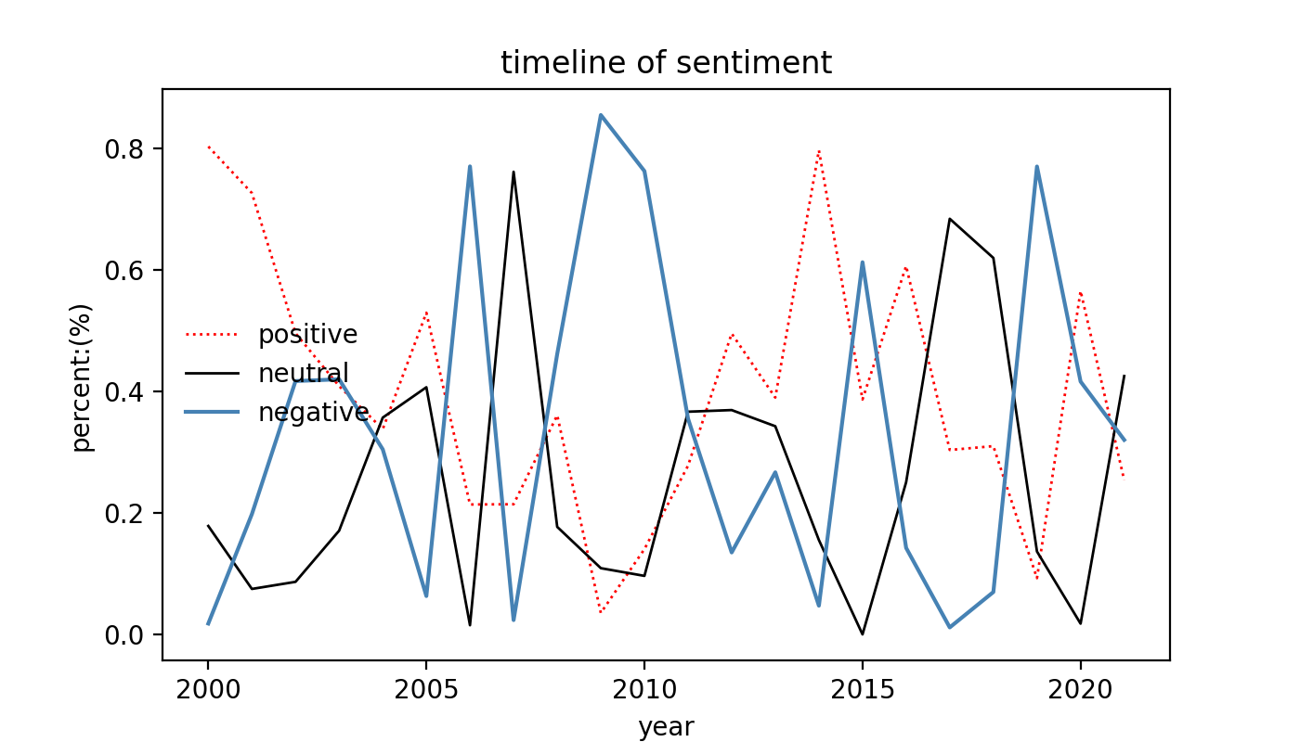
3.2.2 bert情感分析
Positive，negative，neutral
训练样本：在snownlp情感分析的基础上人工修改标签
低谷与巅峰的区别？
Snownlp 变化平缓，偏向积极
Bert 情感变化明显、分化明显
Notes:
注意，合集视频旁边是有视频列表的，

Slide 16
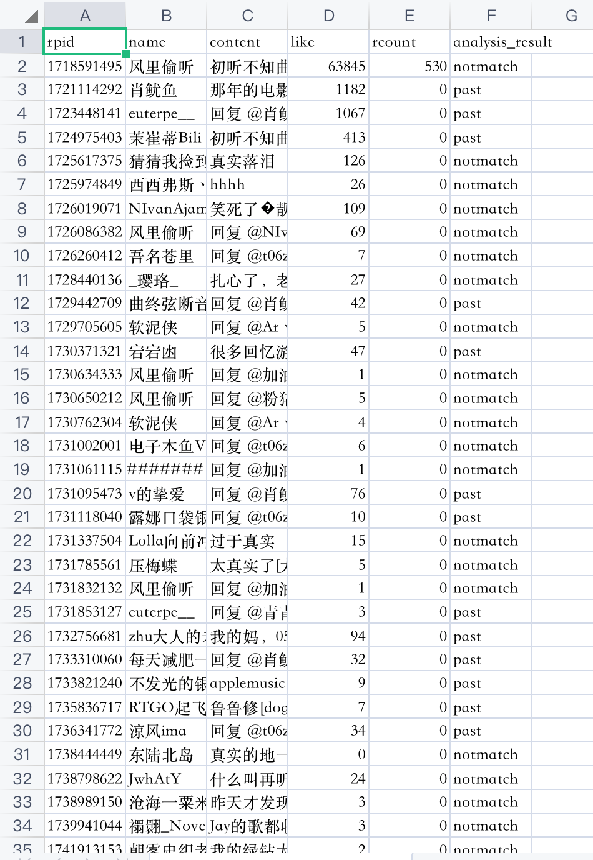
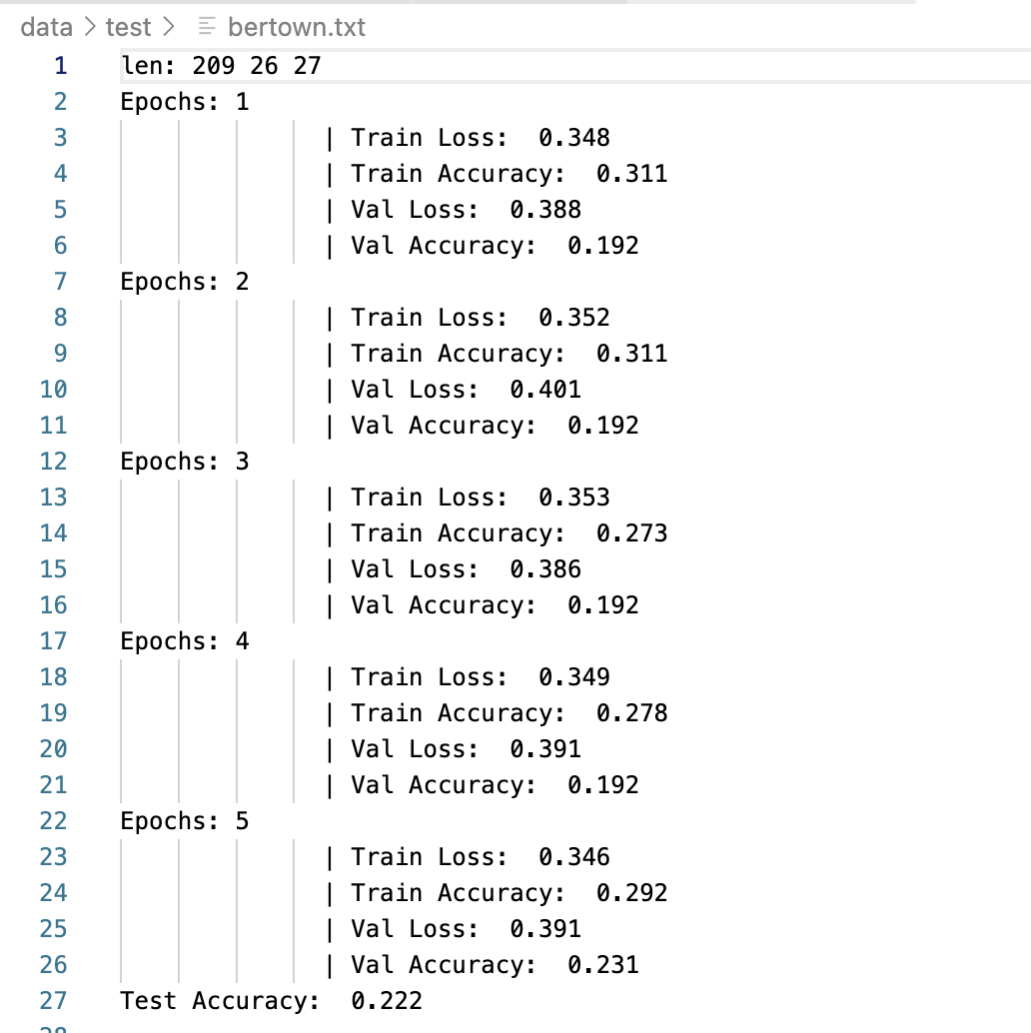
3.2.3 bert自定义文本分类
分类：Past、now、neutral、notmatch
基于上下文文本
评论：句子
低准确率
人工标签的局限性
分类局限性（先入为主）
人工标签
Notes:
注意，合集视频旁边是有视频列表的，

Slide 17
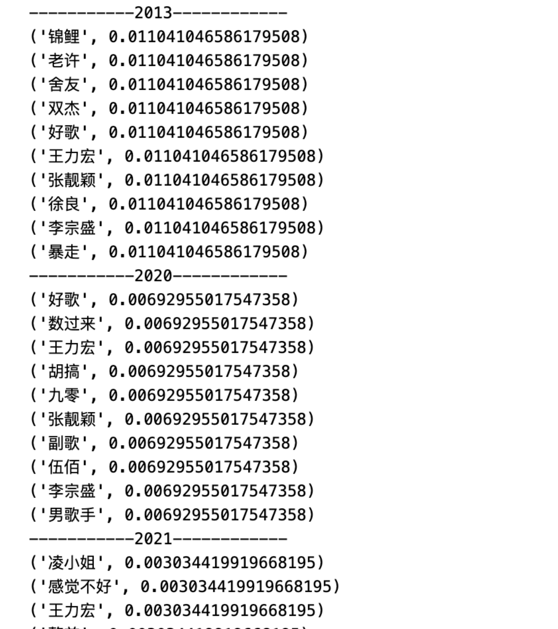
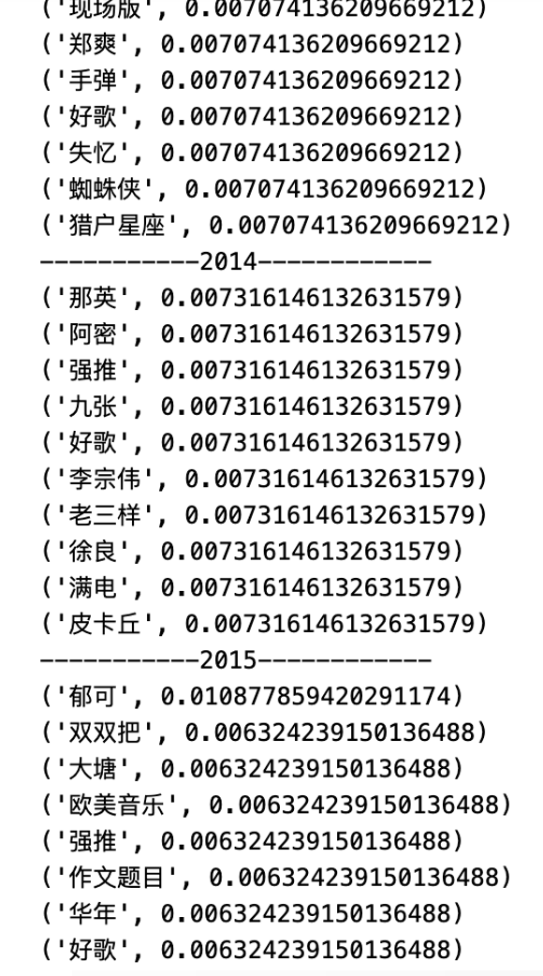
3.3. 关键词提取
评论
弹幕
jieba.analyse.extract_tags
歌手名字：周杰伦，王力宏等；
观点：好/坏
Notes:
注意，合集视频旁边是有视频列表的，

Slide 18
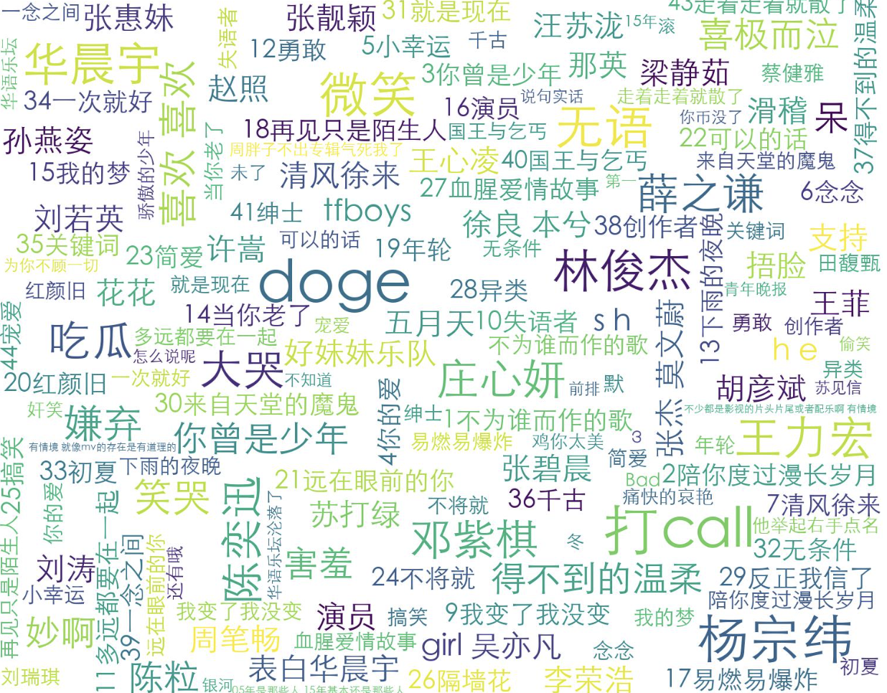
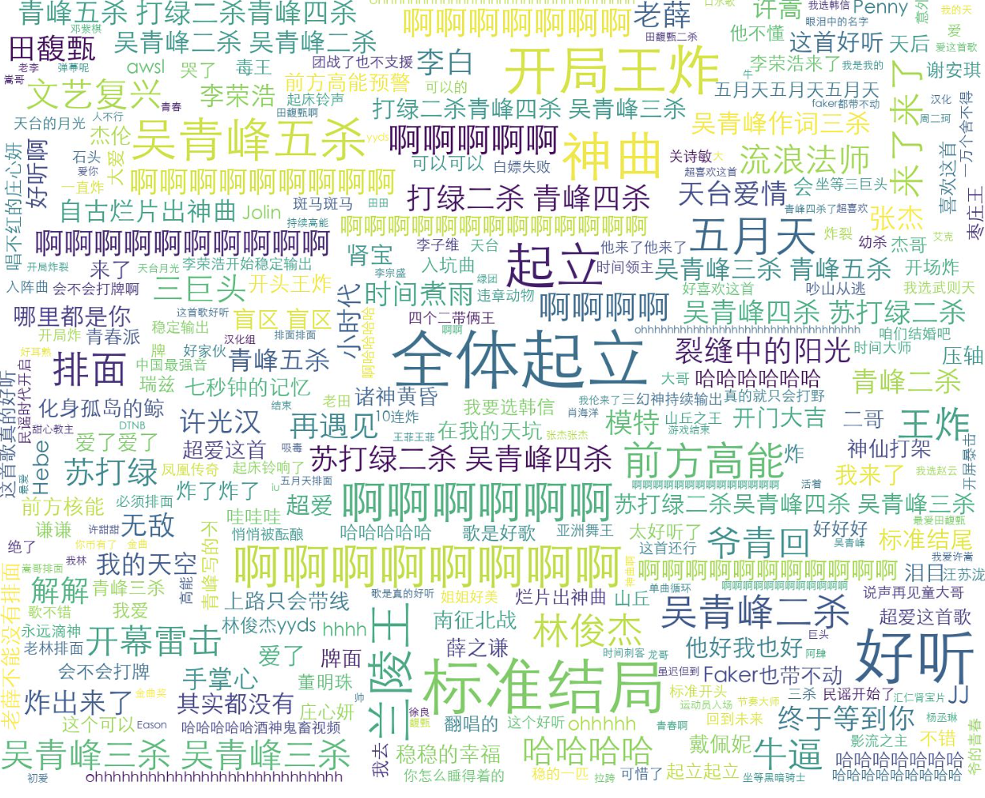
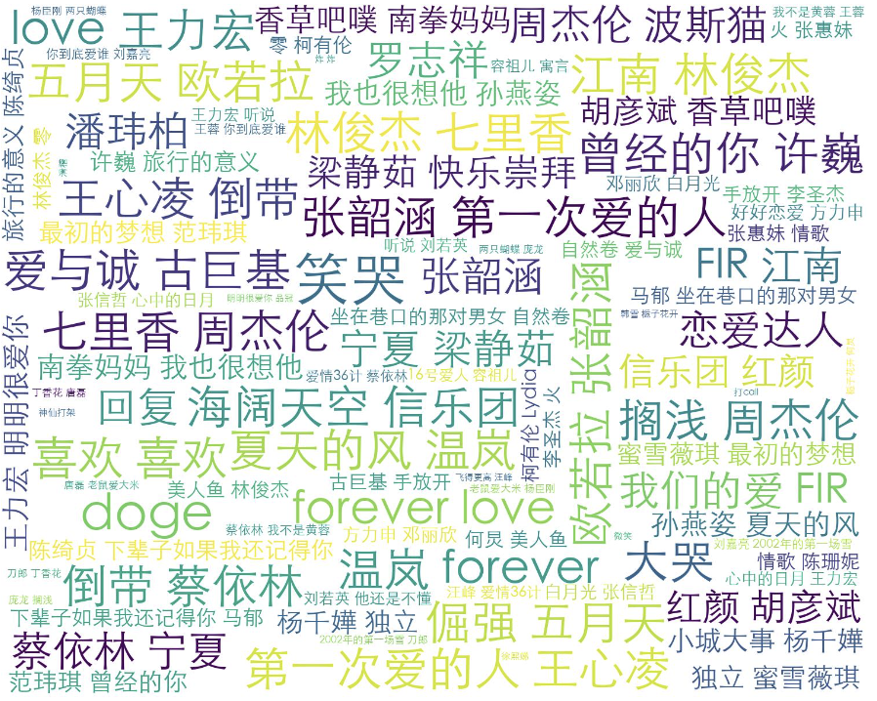
3.4 词云图
wordcloud
歌手
歌曲
2005
2012
2021
2012
2015
2004
Notes:
注意，合集视频旁边是有视频列表的，

Slide 19
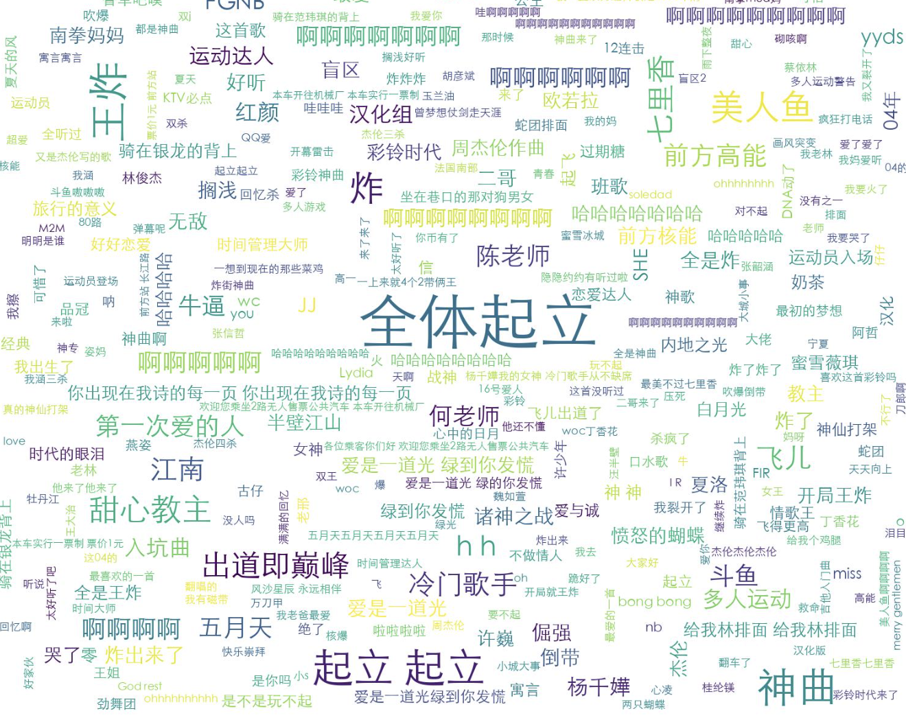
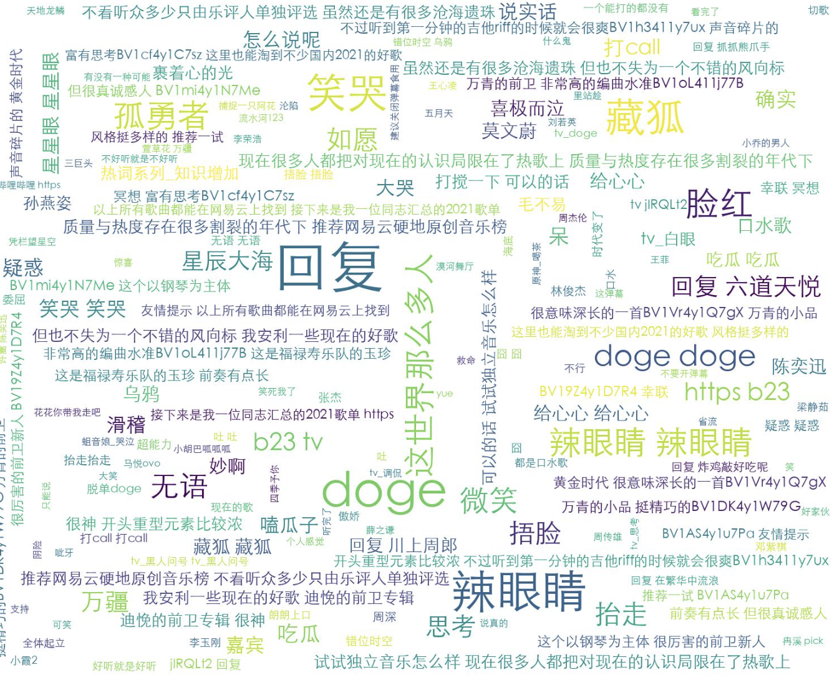
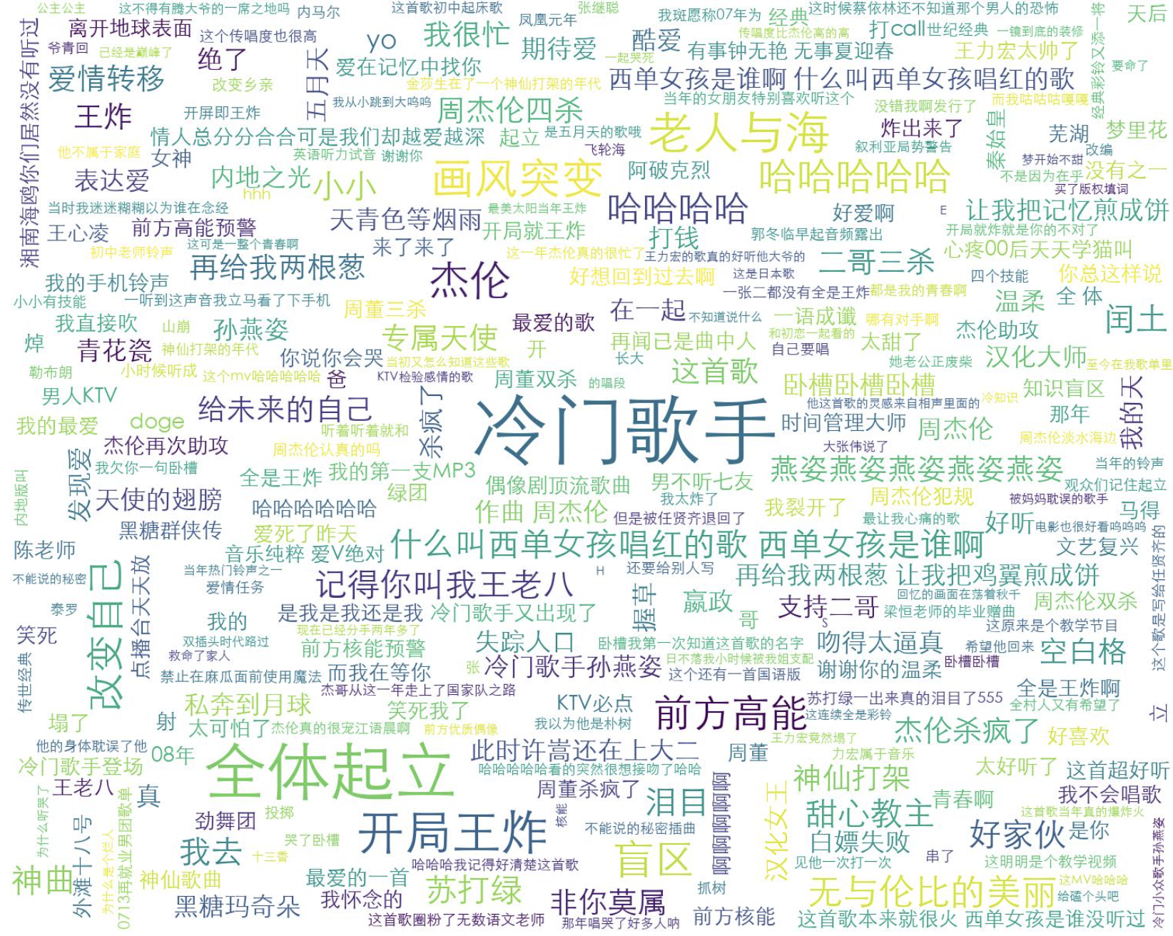
3.4 词云图
情感
变化
2003
2021

Slide 20
4
总结&反思

Slide 21
4.1 总结
情感分析：巅峰与低谷
歌手：前辈与后辈
歌曲
Notes:
注意，合集视频旁边是有视频列表的，

Slide 22
4.2 反思
局限性
不相关主题讨论
评论情绪化
评价标准不一
用户信息不明
词云图，keyword汇总
主观性
展望未来
细分文本分类分析
文本因子话题提取
借华语乐坛看时代变化
华语乐坛变化趋势原因
结合其他娱乐项目（影视）分析
Notes:
注意，合集视频旁边是有视频列表的，

Slide 23
☺
谢谢！

